Slide 1

ხარისხის უზრუნველყოფის სამსახურის ანგარიში
2019

Slide 2
ცვლილებები მარეგულირებელი წესებსა და ინსტრუქციებში
1. ახალი ეროვნული კვალიფიკაციების ჩარჩოსა და სწავლის სფეროების კლასიფიკატორის დამტკიცების შესაბამისად განხორციელდა ცვლილებები:
სასწავლო პროცესის მარეგულირებელ წესში;
დოქტორანტურის მინიმალურ სტანდარტში;
საბაკალავრო პროგრამის შემუშავების ინსტრუქციაში;
სამაგისტრო პროგრამის შემუშავების ინსტრუქციაში
სადოქტორო პროგრამის შემუშავების ინსტრუქციაში
2. ავტორიზაციის ექსპერტების რეკომენდაციების მიხედვით შევიდა ცვლილებები უნივერსიტეტის სტრატეგიული განვითარების გეგმაში

Slide 3
პლაგიატთან ბრძოლის ღონისძიებები
2019 წლის 4 თებერვალს გაფორმდა ხელშეკრულება სოხუმის სახელმწიფო უნივერსიტეტსა და პოლონურ კომპანია შპს Plagiat.pl Sp z o.o - შორის, რომლის თანახმადაც უნივერსიტეტმა შეიძინა ერთწლიანი ლიცენზია ამ კომპანიის ანტიპლაგიატის სისტემის სრულად გამოყენების შესახებ.
შევიდა შესაბამისი ცვლილებები ნორმატიულ დოკუმენტებში,
„სსიპ - სოხუმის სახელმწიფო უნივერსიტეტის აკადემიური, სამეცნიერო, მოწვეული პერსონალისა და სტუდენტების (დოქტორანტურა/მაგისტრატურა /ბაკალავრიატი) აკადემიური ეთიკისა და აკადემიური დისციპლინის დარღვევისთვის პასუხისმგებლობის შესახებ“ დებულებაში,
დოქტორანტურის მინიმალურ სტანდარტში,
სადოქტორო და სამაგისტრო ნაშრომების შეფასების ინსტრუქციებში.
ცვლილებების თანახმად განისაზღვრა ის ძირითადი მოთხოვნები, რომლებიც წინ უნდა უძღოდეს სამაგისტრო თუ სადოქტორო ნაშრომის დაცვის პროცესს. ნაშრომის დაცვაზე დაშვების აუცილებელ პირობად განისაზღვრა მათი შემოწმება ანტი პლაგიატის ელექტრონულ სისტემაში და აკადემიური საბჭოს მიერ განისაზღვრა ის ძირითადი მაჩვენებლები, რომლის დაკმაყოფილების შემთხვევაში ნაშრომები დაიშვებიან დაცვაზე.
აღნიშნული ხელშეკრულების ფარგლებში 2019 წელს კომპანიის წარმომადგენლების მიერ ჩატარდა შეხვედრები სტუდენტებთან და აკადემიურ პერსონალთან, სადაც განმარტებულ იქნა სისტემის მუშაობის ძირითადი ასპექტები და თავისებურებები.
ხარისხის უზრუნველყოფის სამსახურის წარმომადგენლები რეგულარულად ატარებენ შეხვედრებს დაინტერესებულ მხარეებთან.
ლიცენზიის შეძენამ გაცილებით გაამარტივა იდენტური ტექსტების ფრაგმენტების აღმოჩენის პროცესი და ხელი შეუწყო აკადემიური ეთიკისა და აკადემიური დისციპლინის ამაღლების საკითხს, რომელიც თანამედროვე ეტაპზე ძალზედ პრობლემურ საკითხს წარმოადგენს.

Slide 4
სტატისტიკა

Slide 5
სტატისტიკა

Slide 6
საგანმანათლებლო პროგრამების აკრედიტაცია
პროგრამების რეაკრედიტაცია
ბიზნესის ადმინისტრირების სადოქტორო პროგრამა
ქართველური ენათმეცნიერების სადოქტორო პროგრამა;
საქართველოს ისტორიის სადოქტორო პროგრამა;
ქართული ფილოლოგიის სამაგისტრო პროგრამა;
გამოყენებითი მათემატიკის სამაგისტრო პროგრამა;
ისტორიის სამაგისტრო პროგრამა;
კულტურათაშორისი კომუნიკაციების სამაგისტრო პროგრამა;
ქართულ ენაში მომზადების საგანმანათლებლო პროგრამა;
ახალი პროგრამები
გამოყენებითი სტატისტიკის სამაგისტრო პროგრამა
ქიმიური ექსპერტიზის სამაგისტრო პროგრამა

Slide 7
მონაწილეობა სხვადასხვა სახის ღონისძიებებში
სისტემატიური მონაწილეობა განათლების და მეცნიერების სამინისტროს მიერ დაგეგმილ ღონისძიებებში:
ახალი ეროვნული კვალიფიკაციების ჩარჩოსა და სწავლის სფეროების კლასიფიკატორის განხილვა;
ახალი პროგრამების აკრედიტაციის სახელმძღვანელოს განხილვა;
ტრენინგები პროგრამის მიზნებისა და სწავლის შედეგების ჩამოყალიბებასთან დაკავშირებით და სხვ.

Slide 8
სტუდენტთა ყოველწლიური გამოკითხვა
კვლევის მიზანი და საგანი - სოხუმის სახელმწიფო უნივერსიტეტში მოქმედი საგანმანათლებლო პროგრამების, მატერიალურ-ტენიკური ბაზის, პროფესორ-მასწავლებელთა კვალიფიკაციის და სხვა საკითხების შიდა შეფასება უნივერსიტეტში სასწავლო პროცესის დასახვეწად და სწავლების ხარისხის გაუმჯობესების მიზნით.
კვლევის ინსტრუმენტები - კითხვარი ფოკუს-ჯგუფებისათვის
შერჩევა - რესპოდენტებად შეირჩა სოხუმის სახელმწიფო უნივერსიტეის შვიდივე ფაკულტეტის სტუდენტები, ძირითადად ბაკალავრები
კვლევის ჩატარების პროცედურა - ფოკუს-ჯგუფები ფაკულტეტებისა და საგანამანათლებლო პროგრამების მიხედვით: 2019/2020 სასწავლო წლის მოქმედი სტუდენტები (462 სტუდენტი)

Slide 9
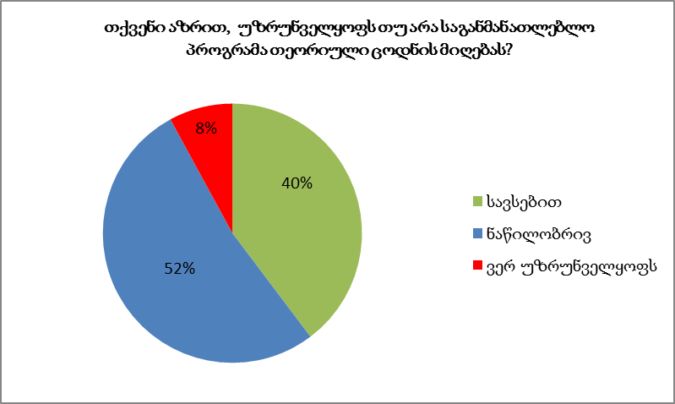
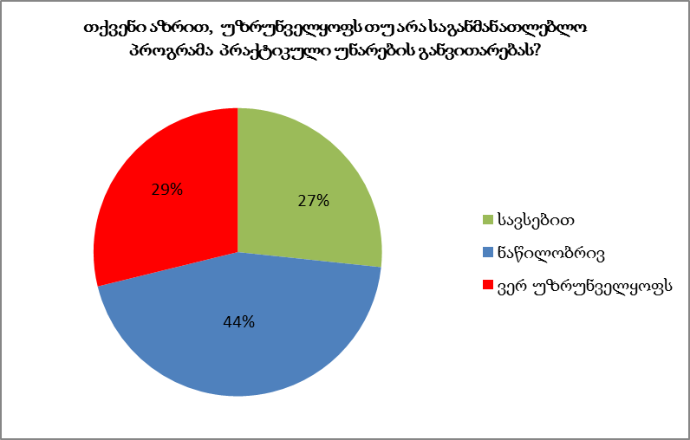
თქვენი აზრით, უზრუნველყოფს თუ არა საგანმანათლებლო პროგრამა თეორიული ცოდნის მიღებას?
თქვენი აზრით, უზრუნველყოფს თუ არა საგანმანათლებლო პროგრამა თეორიული ცოდნის მიღებას?

Slide 10
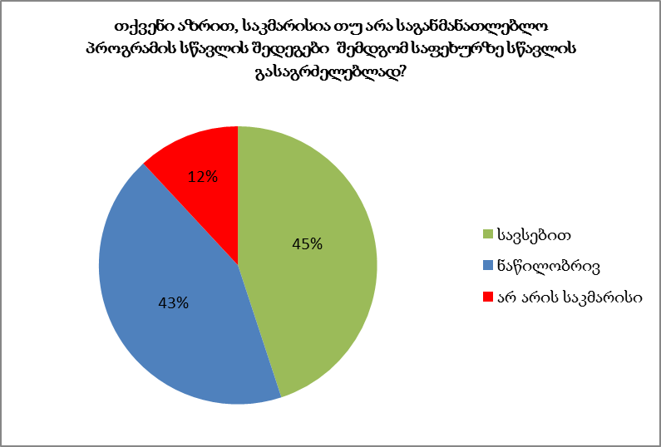
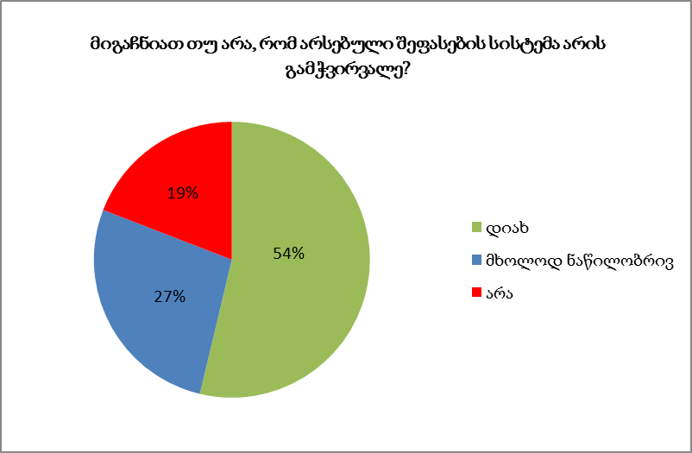
თქვენი აზრით, საკმარისია თუ არა საგანმანათლებლო პროგრამის სწავლის შედეგები შემდგომ საფეხურზე სწავლის გასაგრძელებლად?
მიგაჩნიათ თუ არა, რომ არსებული შეფასების სისტემა არის გამჭვირვალე?

Slide 11
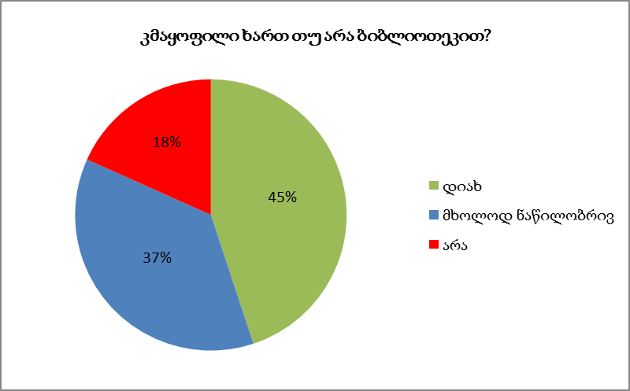
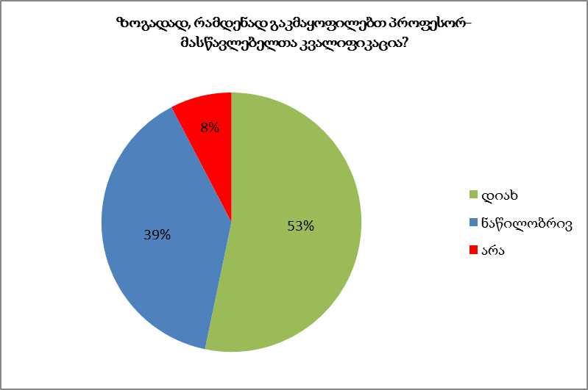
კმაყოფილი ხართ თუ არა ბიბლიოთეკით?
ზოგადად, რამდენად გაკმაყოფილებთ პროფესორ-მასწავლებელთა კვალიფიკაცია ?

Slide 12
სტუდენტთა ინტერვიუებიდან დადგინდა, რომ მნიშვნელოვანია შემდეგი სახის ღონისძიებების გატარება:
სწავლების თანამედროვე მეთოდების დანერგვა, სწავლისათვის უკეთესი გარემოს შექმნა;
სტუდენტთა მოტივაციის ამაღლება, საერთაშორისო ურთიერთობების გაღრმავება;
უნივერსიტეტის ინფრასტრუქტურის შემდგომი გაუმჯობესება;
ონლაინ სტუდენტური ბაზის საბოლოოდ გამართვა-მოწესრიგება სტუდენტთა მომსახურების გაუმჯობესების მიზნით;
საბიბლიოთეკო ფონდის მუდმივი შევსება;
სასწავლო და სამეცნიერო-კვლევითი პროექტებში ჩართვა;
სწავლების პროცესში პრაქტიკული კომპონენტების გაძლიერება შრომის ბაზრის მოთხოვნების შესაბამისად.

Slide 13
სოხუმის სახელმწიფო უნივერსიტეტი ხარისხის უზრუნველყოფის სამსახური
კონტაქტი
ელ ფოსტა - qas@sou.edu.ge

